Slide 1
Orienté objet et Go
Des objets sans héritage

Slide 2
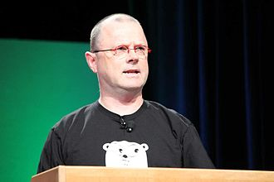


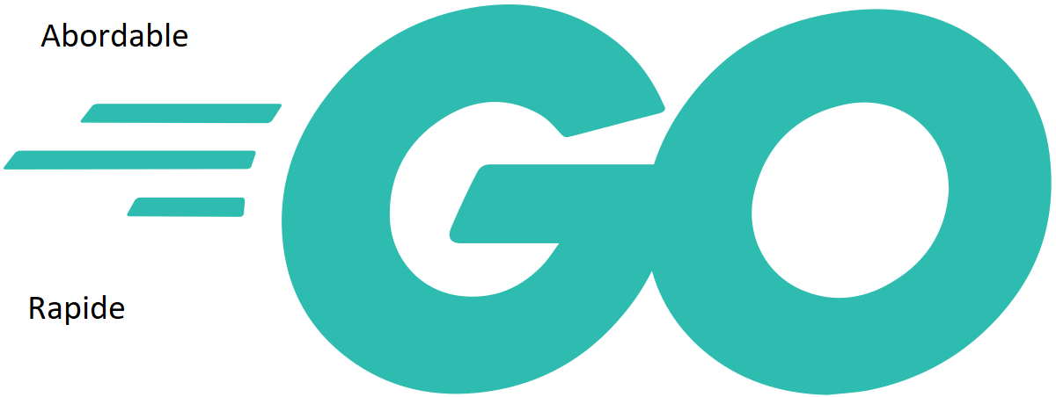
Présentation de Go

Slide 3


A quoi ressemble le Go
{
[…]
}

Slide 4
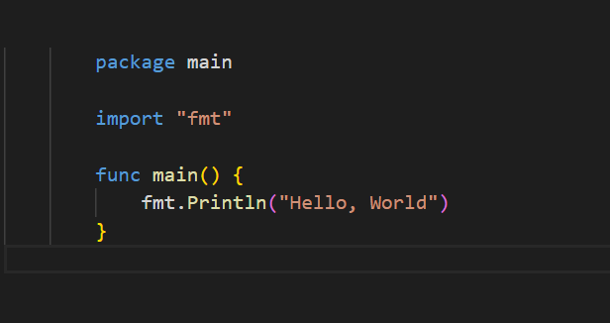
A quoi ressemble le Go

Slide 5
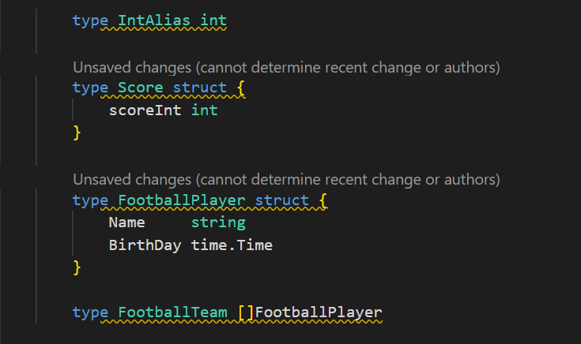
Les types

Slide 6
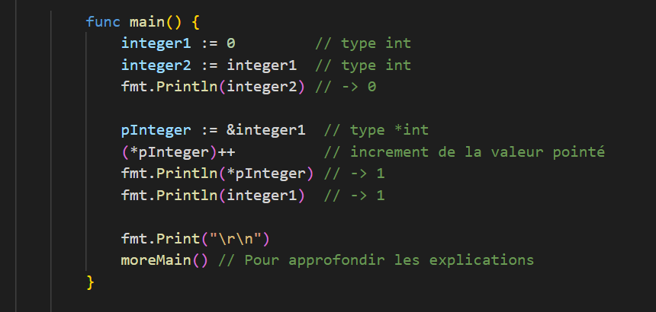
Les pointeurs

Slide 7
Les méthode en Go

Slide 8
Interfaces

Slide 9
Rappel principe fondamentaux de l’orienté objet

Slide 10
L’héritage technique

Slide 11
L’héritage polymorphique

Slide 12
Composition over inheritance

